Slide 1

Машинное Обучение
Лекция 1.06
В которой мы обсудим
кластеризацию
Долганов Антон Юрьевич

Slide 2

В предыдущей серии
Классификация
Типы классов
Бинарная и мультиклассовая классификация
Логистическая регрессия
Классификационный «аналог» линейной регрессии
Сигмоид+Линейная модель
Градиентный спуск, регуляризация
Метрики Классификации
Матрица ошибок; Ошибки 1 и 2 рода
ACC, F1, AUC, ROC

Slide 3
Содержания
Расстояние
Кластеризация К-средних
Иерархическая кластеризация
DBSCAN
Метрики Кластеризации

Slide 4
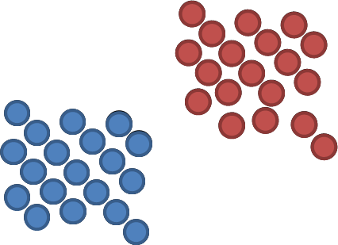
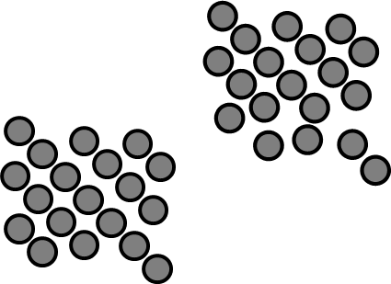
Кластеризация
.
y=f(X)
f – выдает номер кластера для каждой точки

Slide 5

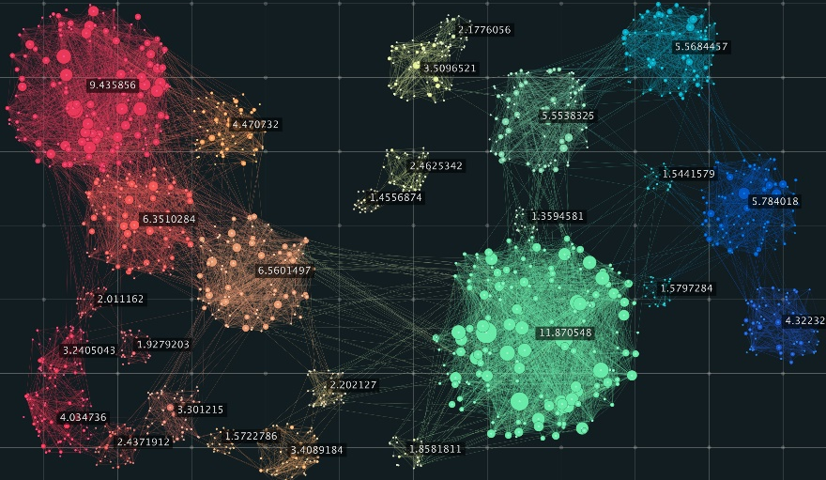



Мотивация
Бизнес и маркетинг
Биология, вычислительная биология и биоинформатика
Всемирная паутина
Информатика
Социальные науки

Slide 6
Содержания
Расстояние
Кластеризация К-средних
Иерархическая кластеризация
DBSCAN
Метрики Кластеризации

Slide 7
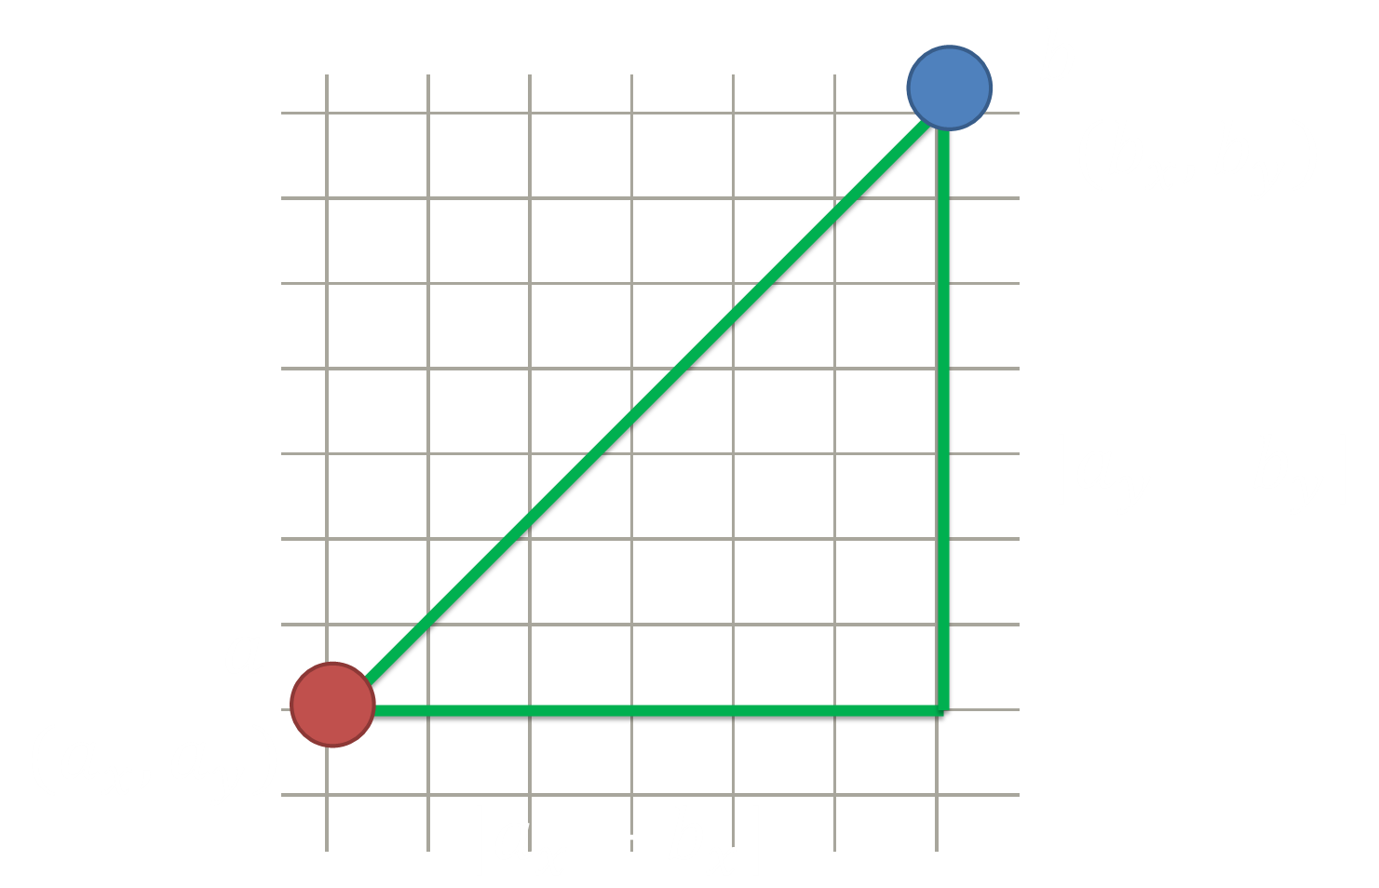

Расстояние
.
$$a,b{ \text{ϵ} ℝ}^{m}$$
${L^{2}=d}_{2}(a,b)={\{\sum_{i=1}^{m}{{\left|a_{i}−b_{i}\right|}^{2}}\}}^{1/2}$
Евклидово расстояние

Slide 8
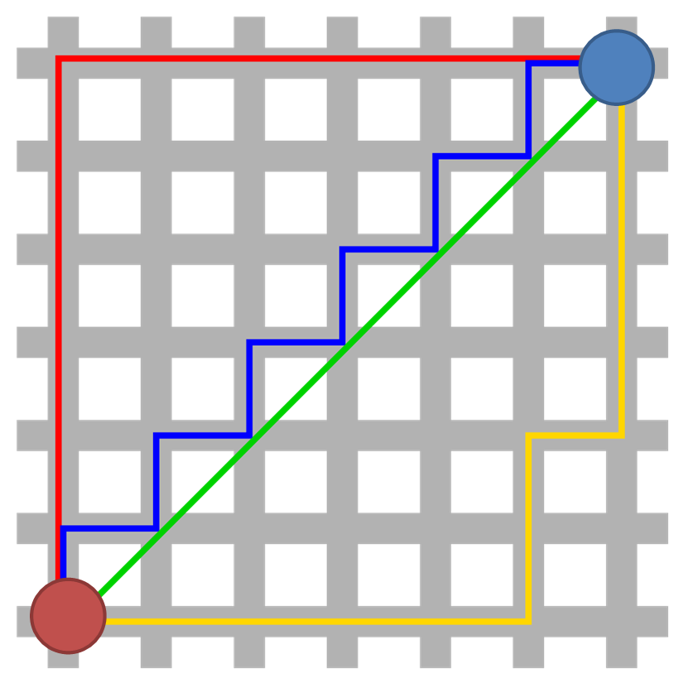


Расстояние
.
$$a,b{ \text{ϵ}ℝ}^{m}$$
${L^{2}=d}_{2}(a,b)={\{\sum_{i=1}^{m}{{\left|a_{i}−b_{i}\right|}^{2}}\}}^{1/2}$
Евклидово расстояние
${L^{1}=d}_{1}(a,b)=\sum_{i=1}^{m}{\left|a_{i}−b_{i}\right|}$
Манхэттенское расстояние
City Block,
Taxicab

Slide 9
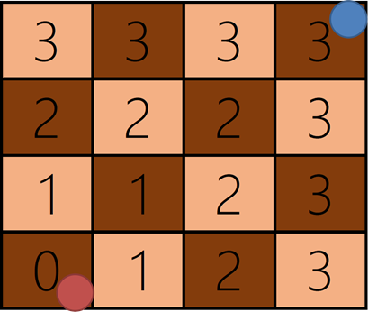

Расстояние
.
$$a,b{ \text{ϵ}ℝ}^{m}$$
${L^{2}=d}_{2}(a,b)={\{\sum_{i=1}^{m}{{\left|a_{i}−b_{i}\right|}^{2}}\}}^{1/2}$
Евклидово расстояние
${L^{1}=d}_{1}(a,b)=\sum_{i=1}^{m}{\left|a_{i}−b_{i}\right|}$
Манхэттенское расстояние
$${L^{∞}=d}_{∞}(a,b)=\max{(\left|a_{i}−b_{i}\right|)}$$
Расстояние Чебышева
ChessBoard

Slide 10




Расстояние
.
$$a,b{ \text{ϵ}ℝ}^{m}$$
${L^{2}=d}_{2}(a,b)={\{\sum_{i=1}^{m}{{\left|a_{i}−b_{i}\right|}^{2}}\}}^{1/2}$
Евклидово расстояние
${L^{1}=d}_{1}(a,b)=\sum_{i=1}^{m}{\left|a_{i}−b_{i}\right|}$
Манхэттенское расстояние
$${L^{∞}=d}_{∞}(a,b)=\max{(\left|a_{i}−b_{i}\right|)}$$
Расстояние Чебышева
${L^{p}=d}_{p}(a,b)={\{\sum_{i=1}^{m}{{\left|a_{i}−b_{i}\right|}^{p}}\}}^{1/p}$
Расстояние Минковского
P=1
P ~ 1.5
P=2
P~∞

Slide 11
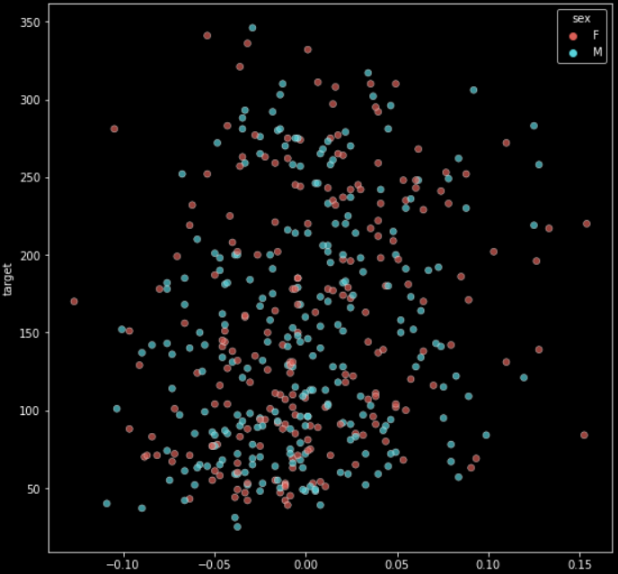
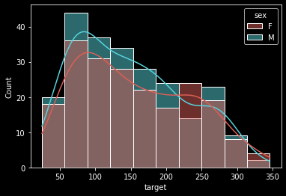
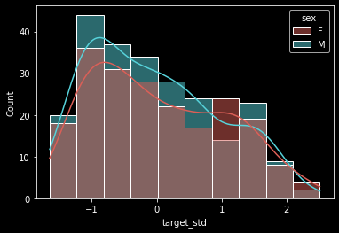
Стандартизация Данных
.
$$X{ \text{ϵ} \text{ℝ}}^{n×p}$$
$${\text{X}}^{′}\text{=}\frac{(x_{ij}−μ_{j}\text{)}}{σ_{j}}$$
$μ_{j}$ среднее значение j-го признака
$σ_{j}$ стандартное отклонение j-го признака

Slide 12
Содержания
Расстояние
Кластеризация К-средних
Иерархическая кластеризация
DBSCAN
Метрики Кластеризации

Slide 13







Кластеризация К-средних
.
Алгоритм
Шаг 0
Случайно выбрать K точек (центры $ck$)
$$X{ \text{ϵ} \text{R}}^{n×m}$$
Шаг 1
Оценить расстояние от центров $ck$ до каждой точки$xi$
$$d_{i,k}=d_{2}(x_{i},c_{k})$$
Шаг 2
Для каждой точки $xi$ присвоить номер кластера k, для которого расстояние $d_{i,k}$ минимально
Шаг 3
Найти новые$ck$ как среднее значения кластера для каждого k
Шаг 4
Повторить Шаги 1-3 пока $SSD=\sum_{k}{\sum_{i}{w_{i,k}d_{i,k}^{2}}}$ (сумма квадратов расстояний) значительно изменяется
$$w_{i,k}=\left\{\begin{aligned}1, x_{i}∈k \\ 0, иначе\end{aligned}\right.$$
Инерция Inertia

Slide 14
Кластеризация К-средних
.
Шаг 0
Шаг 2
Шаг 3
Шаг 2
Шаг 3

Slide 15
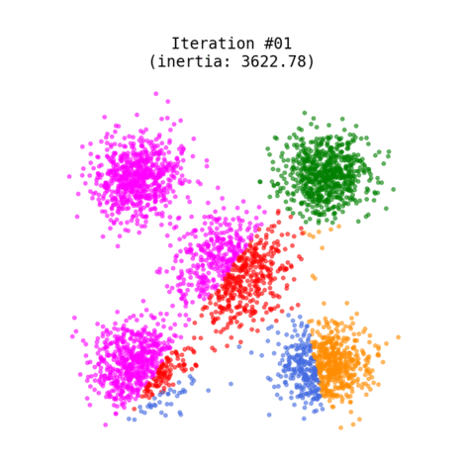
Кластеризация К-средних
.

Slide 16







Кластеризация К-средних Как выбрать К?
.
Локтевой метод (Elbow method)
Для разных k рассчитывается SSD (инерция) до центров их кластеров.
$$SSD$$
$$1$$
$$2$$
$$3$$
$$4$$
$$5$$
$$6$$

Slide 17
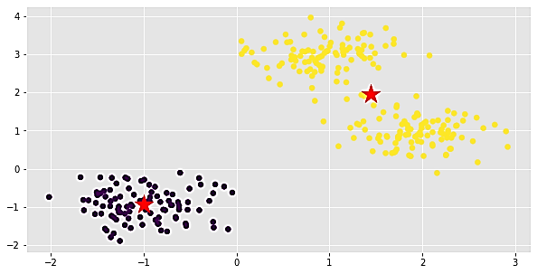
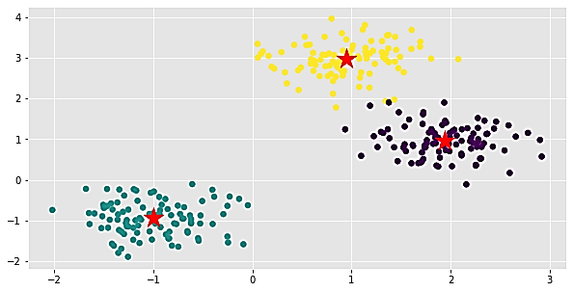
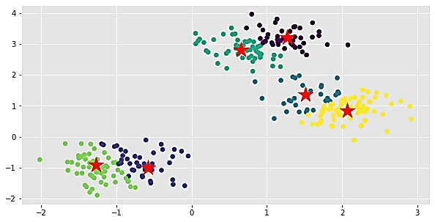



Кластеризация К-средних
.
$$к = 2$$
$$к =3$$
$$к =6$$

Slide 18
Кластеризация К-средних
.
Python
from sklearn.cluster import KMeans
km = KMeans(n_clusters=k)
km.get_params
KMeans(algorithm='auto', copy_x=True, init=‘k-means++', max_iter=300, n_clusters=5, n_init=10, n_jobs=None, precompute_distances='auto', random_state=None, tol=0.0001, verbose=0)
km.fit(X)
centroids = km.cluster_centers_
labels = km.fit_predict(X)
ssd = km.inertia_

Slide 19
Кластеризация К-средних
.
S.W.O.T.
Сильные стороны
Однопараметрический: количество кластеров (относительно легко проверяется)
Слабые стороны
Рандомизированный: зависит от первоначального выбора, чувствителен к единичным выбросам
Возможности
Часто используемые способы оптимизации центров кластера
Трудности
Не учитывает структуру самих кластеров

Slide 20
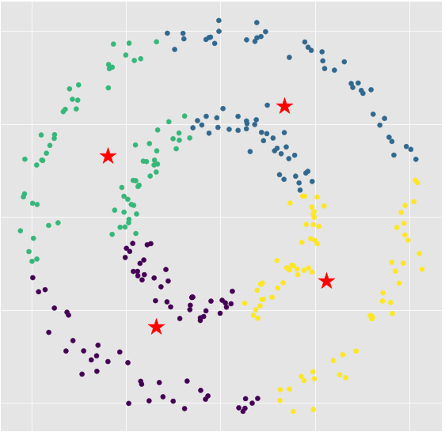
Кластеризация К-средних
.

Slide 21
Содержания
Расстояние
Кластеризация К-средних
Иерархическая кластеризация
DBSCAN
Метрики Кластеризации

Slide 22







Иерархическая кластеризация
.
Алгоритм
$$a$$
$$b$$
Шаг 1
Оцените матрицу близости для каждой точки
$$D_{a,b}=d_{2}(a,b)$$
$$e$$
Шаг 2
Сгруппируйте две ближайшие точки в одну группу
Пересчитать матрицу близости
$$c$$
Шаг 3
Повторить Шаг 2 пока у вас не будет только одна группа
Следите за матрицей близости на каждом шаге
$$d$$
$$f$$

Slide 23






Иерархическая кластеризация
.
Как выбрать метрику расстояния для групп точек?
$$b$$
Single linkage (Одиночная связь)
кратчайшее расстояние между любыми двумя точками в обоих кластерах
$$a$$
$$e$$
$$c$$
$$d$$
$$f$$

Slide 24
Иерархическая кластеризация
.
Как выбрать метрику расстояния для групп точек?
$$b$$
Single linkage (Одиночная связь)
$$a$$
Complete linkage (Полная связь)
наибольшее расстояние между любыми двумя точками в обоих кластерах
$$e$$
$$c$$
$$d$$
$$f$$

Slide 25
Иерархическая кластеризация
.
Как выбрать метрику расстояния для групп точек?
$$b$$
Single linkage (Одиночная связь)
$$a$$
Complete linkage (Полная связь)
$$e$$
Average linkage (Средняя связь)
среднее расстояние между каждой точкой в одном кластере и каждой точкой в другом кластере
$$c$$
$$d$$
$$f$$

Slide 26
Иерархическая кластеризация
.
Как выбрать метрику расстояния для групп точек?
$$b$$
Single linkage (Одиночная связь)
$$a$$
Complete linkage (Полная связь)
$$e$$
Average linkage (Средняя связь)
Centroid linkage (Центроидная связь)
расстояния центроида одного кластера до центроида другого кластера
$$c$$
$$d$$
$$f$$

Slide 27
Иерархическая кластеризация
.
Как выбрать метрику расстояния для групп точек?
$$b$$
Single linkage (Одиночная связь)
$$a$$
Complete linkage (Полная связь)
$$e$$
Average linkage (Средняя связь)
Centroid linkage (Центроидная связь)
$$c$$
Ward’s linkage (Связь Уорда)
средний квадрат расстояния между каждой точкой в одном кластере до каждой точке в другом кластере
$$d$$
$$f$$

Slide 28
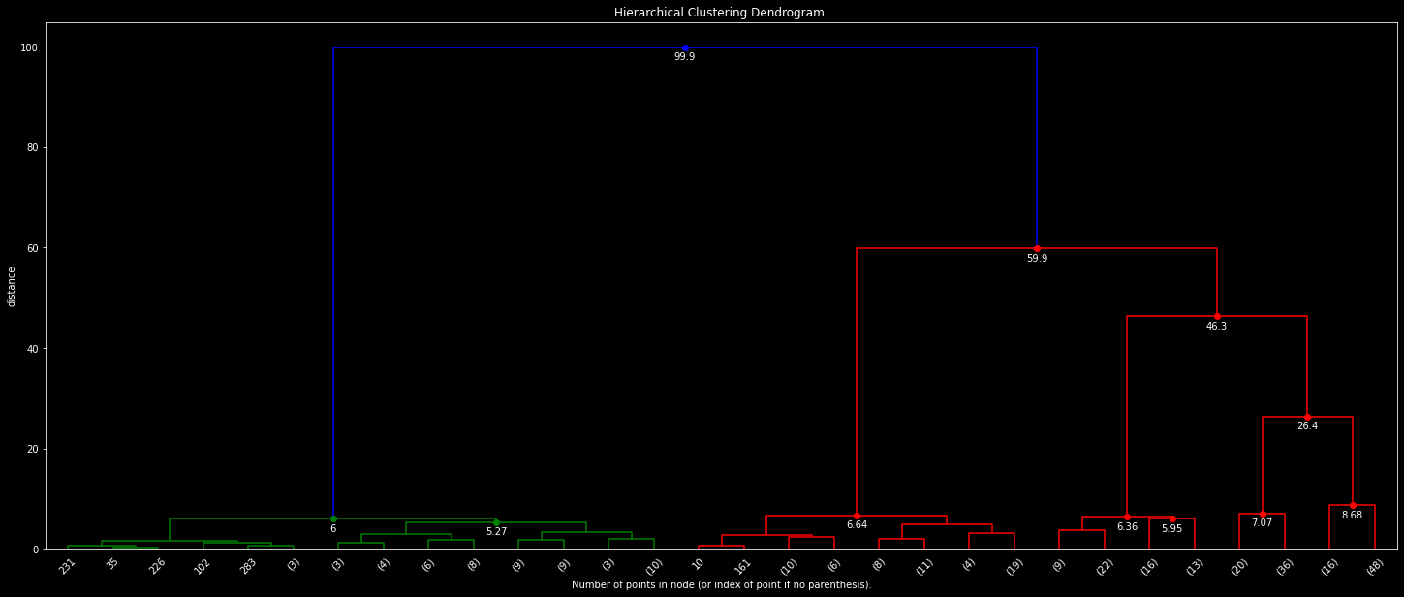
Иерархическая кластеризация
.
Визуализация результатов
дендрограмма dendrogram

Slide 29
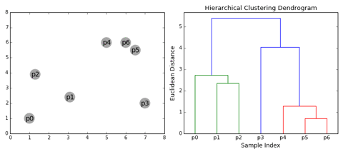
Иерархическая кластеризация
.
Визуализация результатов

Slide 30
Иерархическая кластеризация
.
Python
from sklearn.cluster import AgglomerativeClustering
hc = AgglomerativeClustering(distance_threshold=0, n_clusters=None)
hc.get_params
AgglomerativeClustering(affinity='euclidean', compute_full_tree='auto', connectivity=None,distance_threshold=0,linkage='ward', memory=None, n_clusters=None)
hc.fit(X)
d=hc.distances_
c=hc.children_
from scipy.cluster.hierarchy import dendrogram
dendrogram(np.column_stack([c, d]))
hc = AgglomerativeClustering(distance_threshold=dt, n_clusters=None)
hc.fit(X)
labels=model.fit_predict(X)

Slide 31
Иерархическая кластеризация
.
S.W.O.T.
Сильные стороны
Базовая и понятная идея алгоритма
Слабые стороны
Высокая пространственная и временная сложность для иерархической кластеризации
Возможности
Разновидность метрики расстояния (связи) имеет свои достоинства и недостатки
Трудности
Для иерархической кластеризации нет математической целевой функции

Slide 32
Содержания
Расстояние
Кластеризация К-средних
Иерархическая кластеризация
DBSCAN
Метрики Кластеризации

Slide 33
DBSCAN Density-Based Spatial Clustering of Applications with Noise
Пространственная кластеризация на основе плотности с учетом шума
В огромном зале толпа людей отмечает чей-то день рождения. Кто-то слоняется один, а большинство - с друзьями. Некоторые компании просто толпятся, некоторые - поют или танцуют.
Мы хотим разделить людей в комнате на группы.
Задача - различать группы таких разных форм и не забывать об одиночках.
Определим, что рядом с определенным человеком собралась толпа, если рядом с ним стоит еще несколько человек.

Slide 34
.
DBSCAN Epsilon и Min Points
Epsilon — Максимальное расстояние, на котором точка может находиться от другой точки, чтобы считаться соседней
Min Points — Количество точек, которое необходимо «собрать» в диапазоне epsilon, чтобы они считались кластером
Epsilon
Radius
${L^{2}=d}_{2}(x,y)={\{\sum_{i=1}^{m}{{\left|x_{i}−y_{i}\right|}^{2}}\}}^{1/2}$

Slide 35
.
DBSCAN Пример
Min Points = 4
Граничная Точка
Шум
Основная точка
Граничная Точка
Граничная Точка
Граничная Точка
Шум

Slide 36
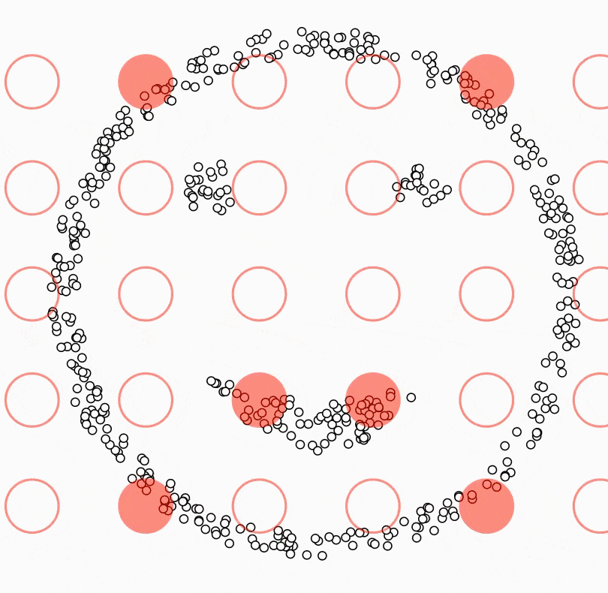
.
DBSCAN Пример

Slide 37
DBSCAN
.
Python
from sklearn.cluster import DBSCAN
db = DBSCAN(eps=0.2, min_samples=10)
db.get_params
DBSCAN(algorithm='auto', eps=0.2, leaf_size=30, metric='euclidean', metric_params=None, min_samples=10, n_jobs=None, p=None)
db.fit(X)
labels = db.labels_
core = db.core_sample_indices_

Slide 38
DBSCAN
.
S.W.O.T.
Сильные стороны
Требуется минимальное знание для определения входных параметров
Слабые стороны
неспособность соединять кластеры через «отверстия» и, наоборот, способность (ошибочно) соединять отдельные кластеры через густонаселенные «шумовые» мосты
Возможности
Может обнаруживать скопления любой формы
Неприятности
Могут возникнуть проблемы с данными более высокой размерности

Slide 39
Содержания
Расстояние
Кластеризация К-средних
Иерархическая кластеризация
DBSCAN
Метрики Кластеризации

Slide 40
.
Метрики Кластеризации
Внутренние
Внешние
Используется только распределение данных
Используются априори известное распределение на классы
Инерция
Коэффициент силуэта

Slide 41






.
Метод силуэтов
Silhouette Method
Пусть расстояние будет
$$d_{i,j}{=d}_{2}(x_{i},x_{j})$$
Для всех точек i из кластера C_{i} оценить
$$ai=\frac{1}{len\left(Ci\right)−1}\sum_{j∈Ci}{d_{i,j}}$$
$$bi=\min_{k≠i}⁡(\frac{1}{len\left(Ck\right)}\sum_{j∈Ck}{d_{i,j}})$$
Среднее расстояние до всех точек в «своем» кластере
Среднее расстояние до всех точек в ближайшем соседнем кластере
$$si=\frac{bi−ai}{\max\left(bi,ai\right)}$$
Определим коэффициент силуэта как
$si=0$, если $len\left(Ci\right)$=1
в идеале $si→1$

Slide 42
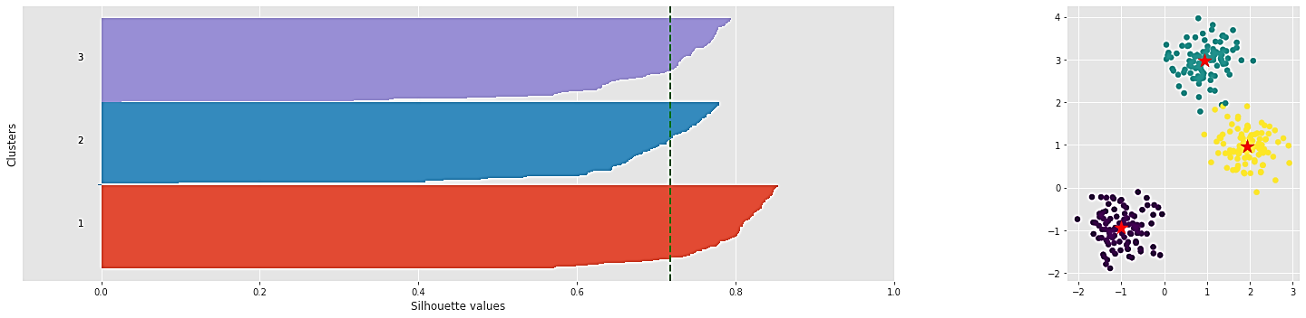

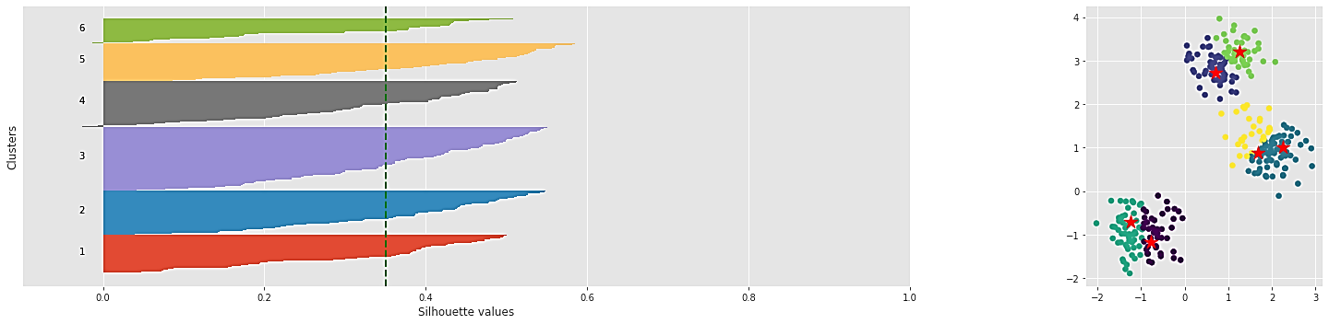
.
Метод силуэтов
Silhouette Method

Slide 43


.
Метрики Кластеризации
Внешние
Однородность (homogeneity)
каждый кластер содержит только представителей одного класса
$$<$$
Полнота (completeness)
все члены данного класса относятся к одному и тому же кластеру
$$<$$

Slide 44

.
Метрики Кластеризации
Внешние
from sklearn.metrics.cluster import homogeneity_score
from sklearn.metrics.cluster import completeness_score
V-мера
$$V=\frac{ \left(1+β\right)∗homogenity∗completeness}{β∗homogenity+completeness}$$
from sklearn.metrics.cluster import v_measure_score
from sklearn.metrics.cluster import homogeneity_completeness_v_measure

Slide 45

.
Метрики Кластеризации
Внешние
Мусорный кластер (Rag Bag)
$$<$$
Размер кластеров против Качества
$$<$$

Slide 46



.
Метрики Кластеризации
Внешние
TP элементы принадлежат одному кластеру и одному классу
FP элементы принадлежат одному кластеру, но разным классам
FN элементы принадлежат разным кластерам, но одному классу
TN элементы принадлежат разным кластерам и разным классам
Индекс Rand
Индекс Жаккара
Индекс Фоулкса – Мэллова
$Rand=\frac{TP+TN}{TP+TN+FP+FN}$
$Jaccard=\frac{TP}{TP+FP+FN}$
$FM=\sqrt{\frac{TP}{TP+FP}\frac{TP}{TP+FN} }$
https://scikit-learn.org/stable/modules/clustering.html#clustering-performance-evaluation

Slide 47
Резюме Лекции
Расстояние
кружочки, квадратики, ромбики
Кластеризация К-средних
Инерция, Метод Локтя
Иерархическая кластеризация
Связи, Дендрограмма
DBSCAN
epsilon, min points
шум и не шум)
Метрики Кластеризации
внутренние и внешние

Slide 48
Вопросы, пожелания, предложения
?????????

